Slide 1
Σταδιακή Επανεκκίνηση
Οικονομικών Δραστηριοτήτων
Δεκέμβριος 2020

Slide 2
2o Στάδιο –13 και 14 Δεκεμβρίου
Λιανικό Εμπόριο
Υπηρεσίες
Επιχειρήσεις λιανικού εμπορίου:
Κομμωτήρια
Κουρεία
ΚΤΕΟ
➢Λιανική πώληση μόνο με την διαδικασία προαγοράς και παραλαβή από εξωτερικό χώρο του καταστήματος (click away).
➢Λιανικό εμπόριο βιβλίων.

Slide 3
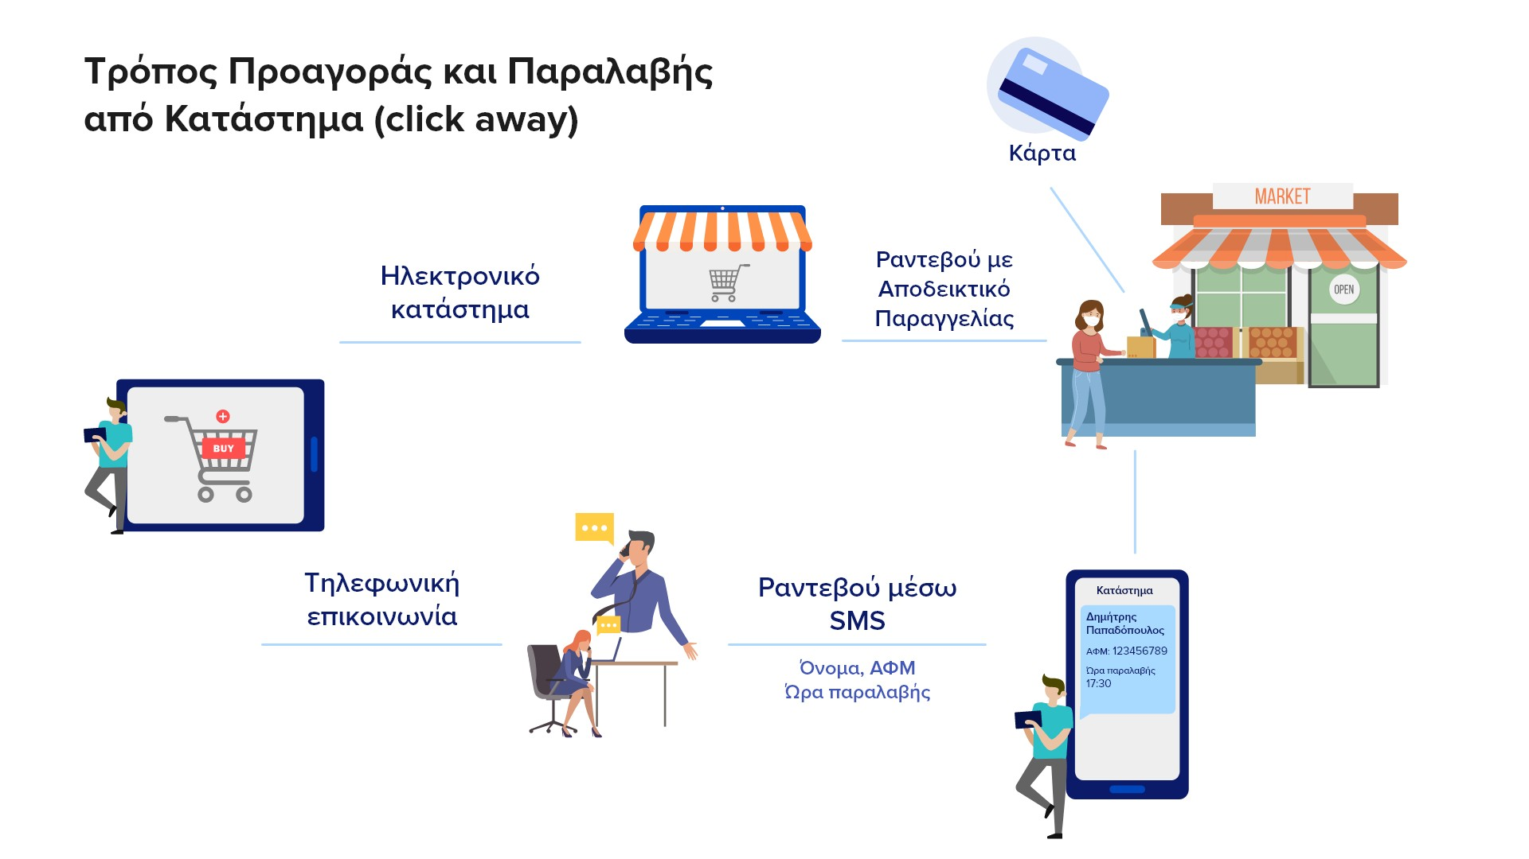

Slide 4
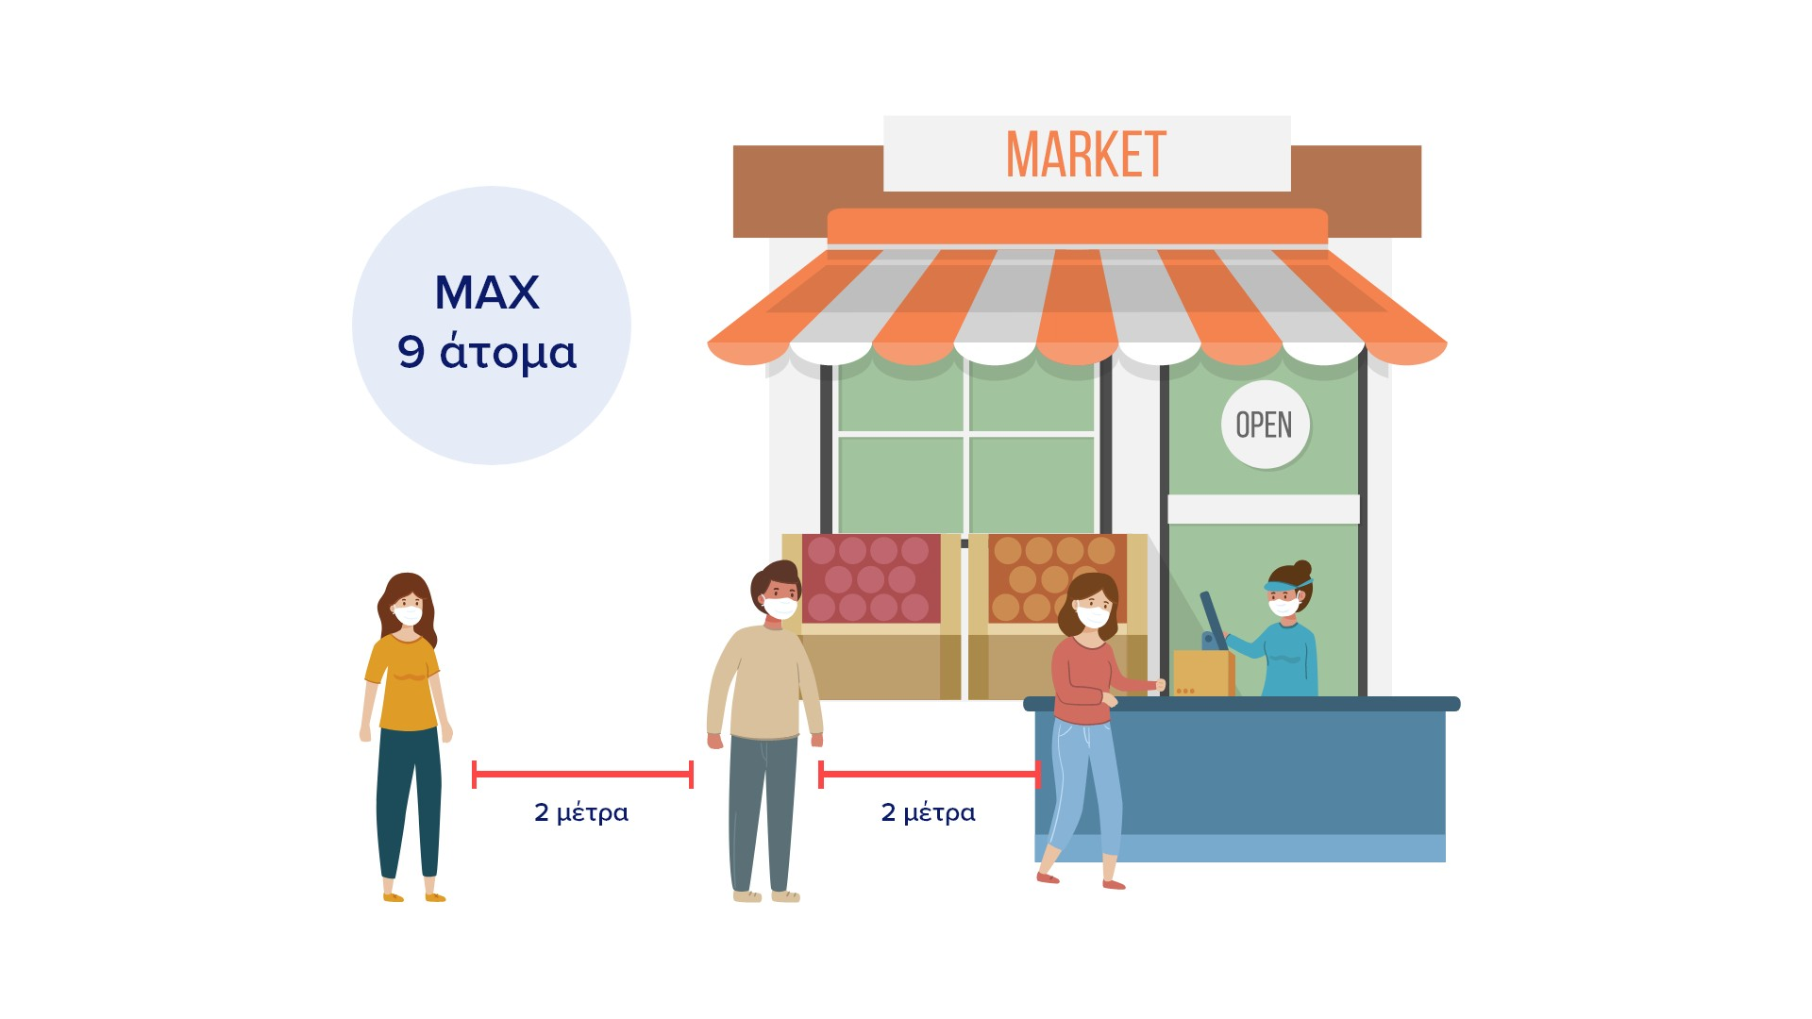

Slide 5
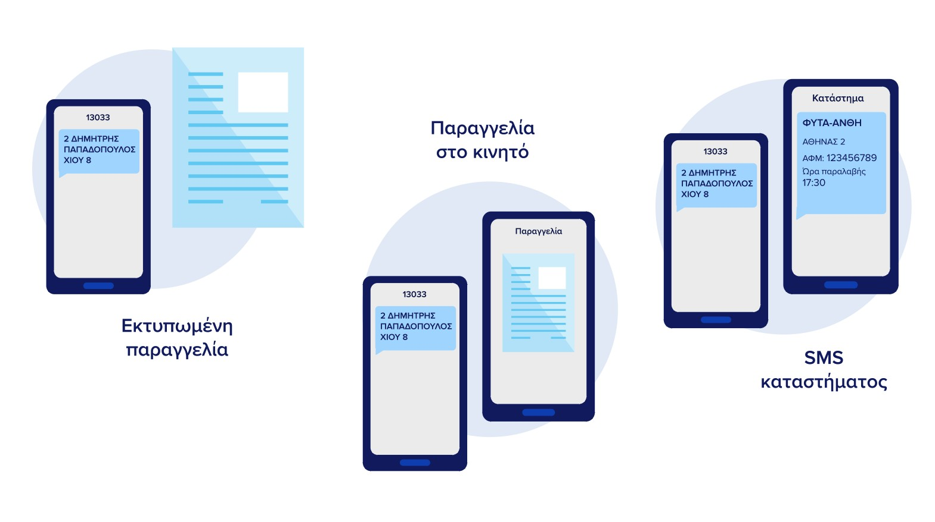

Slide 6
2o Στάδιο –13 και 14 Δεκεμβρίου
47.61
Λιανικό εμπόριο βιβλίων σε εξειδικευμένα καταστήματα.
96.02.12
Υπηρεσίες κομμωτηρίων και κουρείων ανδρών και αγοριών.
96.02.1
Υπηρεσίες κομμωτηρίων και άλλες υπηρεσίες καλλωπισμού.
96.02.12.01
Υπηρεσίες κουρείου.
96.02.11
Υπηρεσίες κομμωτηρίων γυναικών και κοριτσιών.
96.02.12.02
Υπηρεσίες κουρείου ή κομμωτηρίου ανδρών, που
απασχολεί μέχρι και δύο τεχνίτες.
96.02.11.01
Υπηρεσίες κομμωτηρίου και καλλωπιστήριου γυναικών, που απασχολεί μέχρι και δύο τεχνίτες κομμωτές.
96.02.12.03
Υπηρεσίες κουρείου ή κομμωτηρίου ανδρών, που απασχολεί πάνω από δύο τεχνίτες.
96.02.11.02
Υπηρεσίες κομμωτηρίου και καλλωπιστήριου γυναικών, που απασχολεί πάνω από δύο τεχνίτες κομμωτές
71.20.14.00
Υπηρεσίες τεχνικού ελέγχου οχημάτων οδικών μεταφορών.

Slide 7
2o Στάδιο – 14 Δεκεμβρίου
Μέτρα Τήρησης Αποστάσεων και Αναλογία Πληθυσμού ανά τ.μ.
Είδος επιχείρησης
Ειδικοί όροι λειτουργίας
Απόσταση μεταξύ θέσεων εργασίας: 2 μέτρα.
Οι πελάτες θα προσέρχονται μόνο κατόπιν ραντεβού μέσω τηλεφώνου και ηλεκτρονικών μέσων.
Οι επιχειρήσεις οφείλουν κατά την ημερήσια έναρξη λειτουργίας τους, να συμπληρώνουν κατάλογο με τα ραντεβού των πελατών, ο οποίος θα επιδεικνύεται στα ελεγκτικά όργανα.
Υποχρεωτική χρήση μάσκας προστασίας για το προσωπικό και τους πελάτες.
Ωράριο λειτουργίας (προαιρετικό) από 7 π.μ. έως 9 μ.μ.
Προαιρετική λειτουργία τις Κυριακές ,13-20-27 Δεκεμβρίου.
•Κομμωτήρια
και κουρεία
Τετραγωνικά μέτρα εμβαδού κυρίως χώρου (πλην βοηθητικών πχ γραφεία, αποθήκη) | Πληθυσμός ατόμων (πελάτες)
Έως 100 τ.μ. | 4 άτομα
•Βιβλιοπωλεία
(ως προς την αναλογία ατόμων/τ.μ.)
Άνω των 100 τ.μ.
+ 1 άτομο ανά 15 τ.μ.
Ο πληθυσμός των πελατών είναι ενιαίος, ανεξαρτήτως επιπέδων ορόφων.
7

Slide 8
2o Στάδιο – 14 Δεκεμβρίου
Μέτρα Τήρησης Αποστάσεων και Αναλογία Πληθυσμού ανά τ.μ.
ΚΑΔ Ειδικές Απαιτήσεις
Οι πελάτες θα προσέρχονται μόνο κατόπιν ραντεβού μέσω τηλεφώνου και ηλεκτρονικών μέσων
Οι επιχειρήσεις οφείλουν κατά την ημερήσια έναρξη λειτουργίας τους να διατηρούν κατάλογο με τα ραντεβού, ο οποίος θα επιδεικνύεται στα ελεγκτικά όργανα
71.20.14.00
(ΚΤΕΟ)
Υποχρεωτική χρήση μάσκας προστασίας στο προσωπικό εργασίας
Γάντια μιας χρήσεως και χρήση αντισηπτικού
8

Slide 9
Μέτρα Λειτουργίας Λιανικού Εμπορίου
με την μέθοδο “click away”
Είδος επιχείρησης
Ειδικές Απαιτήσεις
Λιανικό εμπόριο
Έναρξη λειτουργίας από Κυριακή 13 Δεκεμβρίου.
Προαιρετική λειτουργία καταστημάτων, τις Κυριακές 13-20 και 27 Δεκεμβρίου.
Ωράριο λειτουργίας (προαιρετικό) από 7 π.μ. έως 9 μ.μ
Η εξ αποστάσεως υποχρεωτική προαγορά των αγαθών (ηλεκτρονική και τηλεφωνική παραγγελία) και παραλαβή από την είσοδο του καταστήματος από ένα (1) και μόνο άτομο.
Απαγορεύεται η είσοδος πελατών στο κατάστημα.
Η επιχείρηση καταχωρεί την παραγγελία και αποστέλλει στον πελάτη, είτε τιμολόγιο είτε μήνυμα, που θα φέρει τα εξής στοιχεία: α) Επωνυμία –Διεύθυνση –ΑΦΜ- Χρονικό διάστημα παραλαβής.
Πληρωμή μόνο ηλεκτρονικά και με POS.
Απόσταση δύο (2) μέτρων μεταξύ πελατών και έως 9 άτομα παρόντα (ουρά).
Αποστολή SMS στο 13033 με την επιλογή 2 «Μετάβαση σε εν λειτουργία κατάστημα προμηθειών αγαθών πρώτης ανάγκης (σούπερ μάρκετ, μίνι μάρκετ)», ή με το έντυπο- βεβαίωση κίνησης ή με χειρόγραφη βεβαίωση κίνησης, πλέον δε της απόδειξης προαγοράς του προμηθευτή.
Δεν επιτρέπεται η λειτουργία των καταστημάτων σε κλειστά εμπορικά κέντρα και σε
όσα λειτουργούν με συμφωνίες - συνεργασίας, όλων των καταστημάτων λιανικού
εμπορίου, τύπου «κατάστημα εντός καταστήματος» (shops-in a-shop).
9

Slide 10
Κυρώσεις
Παρουσία κοινού εντός των καταστημάτων:
Πρόστιμο ύψους από 2.000 έως 50.000 ευρώ
Αναστολή λειτουργία από 15 έως 90 ημερολογιακές ημέρες.
Επιχειρήσεις
Παρουσία εντός καταστήματος
Διοικητικό πρόστιμο ύψους 300 ευρώ.
Μη επίδειξη εντύπου προαγοράς ή SMS
του προμηθευτή
Διοικητικό πρόστιμο ύψους 300 ευρώ.
Καταναλωτές
10

Slide 11
Όργανα Επιβολής Κυρώσεων
Γενική Γραμματεία Εμπορίου και Προστασίας Καταναλωτή
1
Ελληνική Αστυνομία
Δημοτική Αστυνομία
2
Περιφερειακές Ελεγκτικές Υπηρεσίες
3
Σώμα Επιθεώρησης Εργασίας (Σ.ΕΠ.Ε)
4
Ανεξάρτητη Αρχή Δημοσίων Εσόδων (ΑΑΔΕ)
5
11

Slide 12
Πληροφορίες – Καταγγελίες
1520
12

Slide 13

Υπουργείο Ανάπτυξης
& Επενδύσεων
Γενική Γραμματεία Εμπορίου & Προστασίας Καταναλωτή

